Slide 1
Anbau Sativa
Zwieselbrau.de

Slide 2
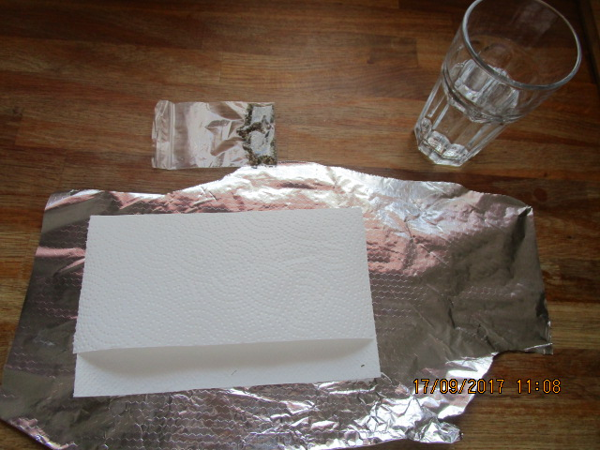
Samen keimen
Alufolie, Küchenrolle, Hanfsamen, Wasser

Slide 3
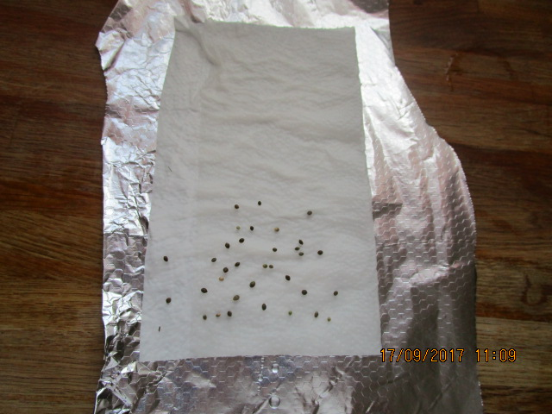
Blatt einer Küchenrolle auf Alufolie legen. Darauf die Samen verteilt geben

Slide 4
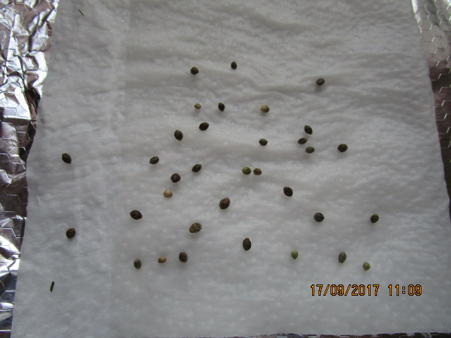
Das Küchenrollen Blatt mit Wasser anfeuchten

Slide 5
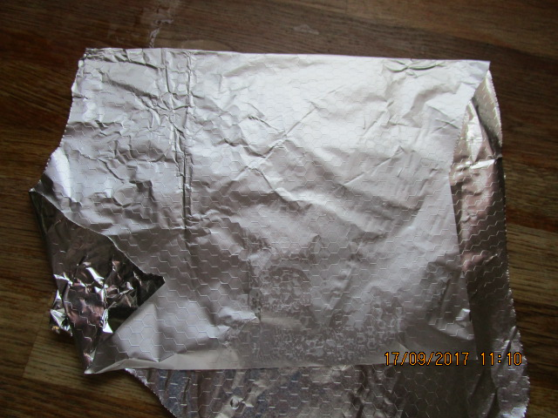
Alufolie zuklappen, so dass Samen verdeckt und abgedunkelt sind. Das Ganze bei Zimmertemperatur lagern. Jeden Tag einmal aufklappen.

Slide 6
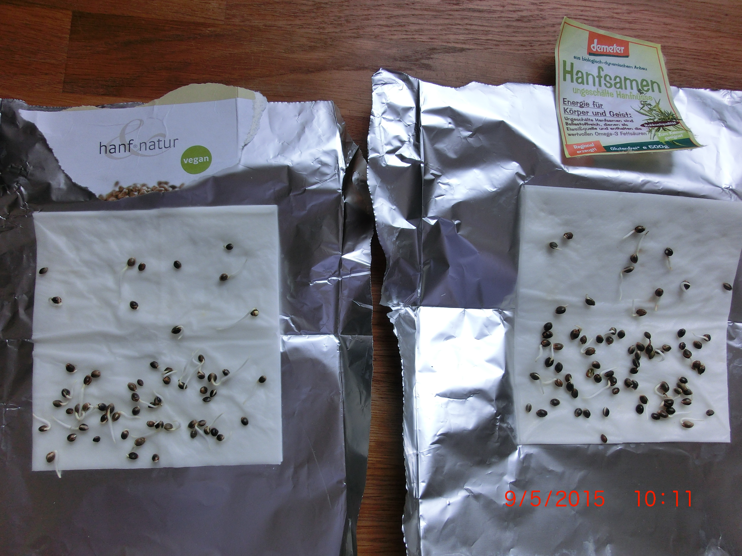
So lange warten, bis Wurzel der Samen ca 2cm lang sind

